Slide 1

《学生成绩管理系统》
开题报告
组长：朱飞宇
组员：尹康、王昕杰

Slide 2
应用背景分析
《学生成绩管理系统》小组
预期实现功能
组长：尹康
组员：朱飞宇、杨尚睿
编程原理与方案

Slide 3
应用背景分析

Slide 4
人口基数庞大，我国在读学生数量大
集中管理学生档案，提高学校工作效率，家校实时反馈……
提升程序适用性，扩展性，安全性

Slide 5
应用背景分析
《学生成绩管理系统》小组
预期实现功能
组长：尹康
组员：朱飞宇、杨尚睿
编程原理与方案

Slide 6
预期实现功能
成绩管理部分

Slide 7
基础：人员管理（教师，学生等），成绩管理
进阶：个性化支持（成绩分析），家校合作
重要：安全性保障（密码管理）

Slide 8
应用背景分析
《学生成绩管理系统》小组
预期实现功能
组长：尹康
组员：朱飞宇、杨尚睿
编程原理与方案

Slide 9
程序总体概况
编程原理与方案

Slide 10
朱飞宇（组长）：搭建数据结构，设立结构体，整合程序
尹康：搭建密码控制系统，安全性保障
王昕杰：程序的可视化，个性化构建

Slide 11
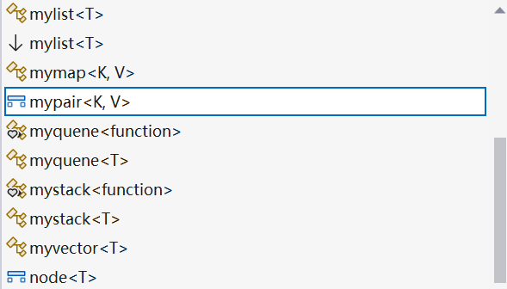
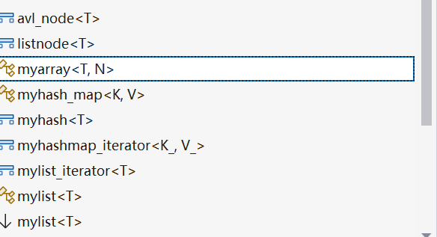
数据结构包含：
myvector（可扩容的动态内存分配的线性表）；,
mylist（链表），
myhash_map（以哈希表为基础，插入，查找，修改，删除时间复杂度最佳为O(1)）,
mymap（以AVL树为基础，插入，查找，修改，删除时间复杂度平均O(log n)）,
myarray（静态内存的数组）
等
，

Slide 12
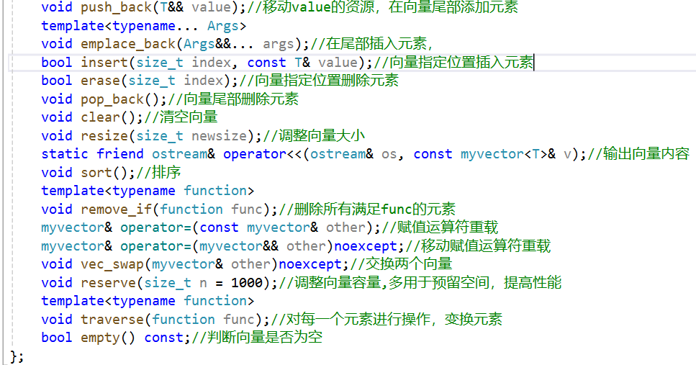
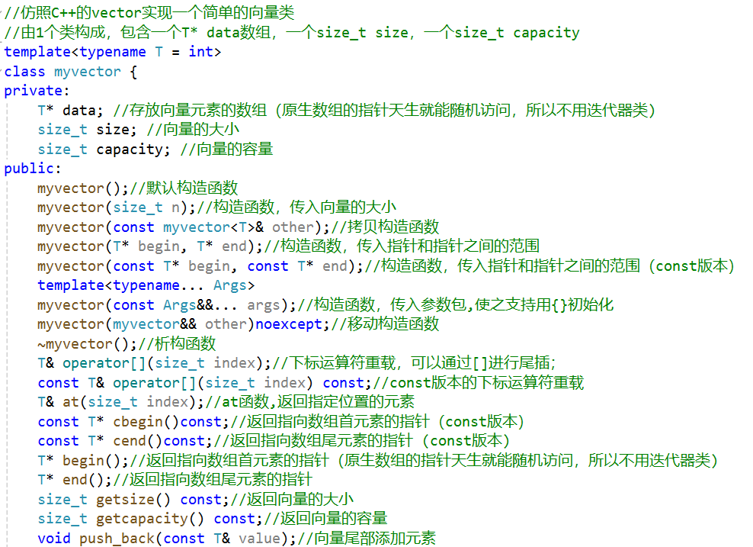
myvector类

Slide 13
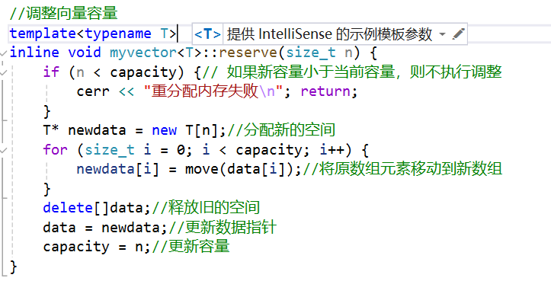
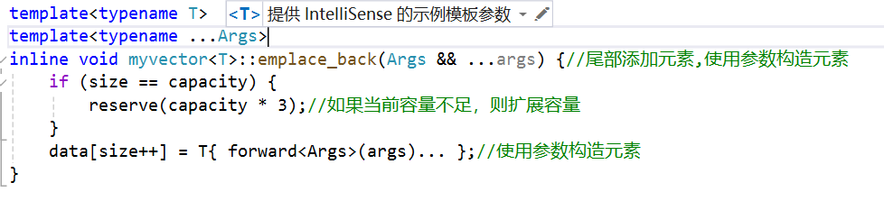
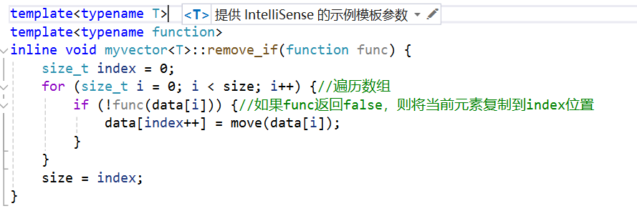

Slide 14
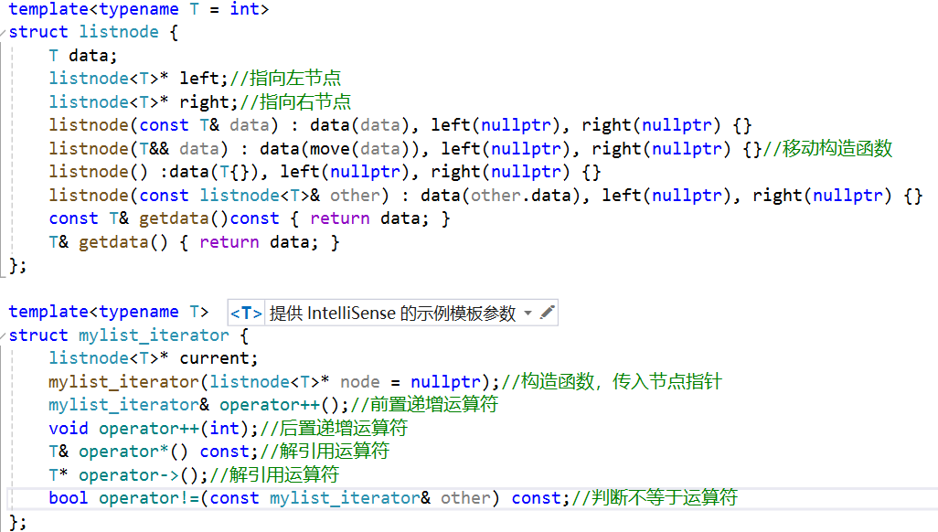
mylist类：
由3个类(结构体）构成：listnode，mylist_iterator，mylist
1.listnode：链表节点，包含数据，左右指针
2. mylist_iterator：迭代器类，用于遍历链表
3. mylist：链表类，包含头尾指针，大小

Slide 15
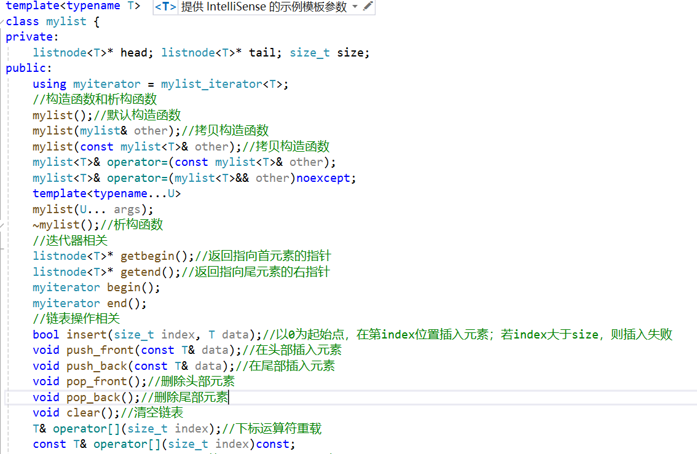
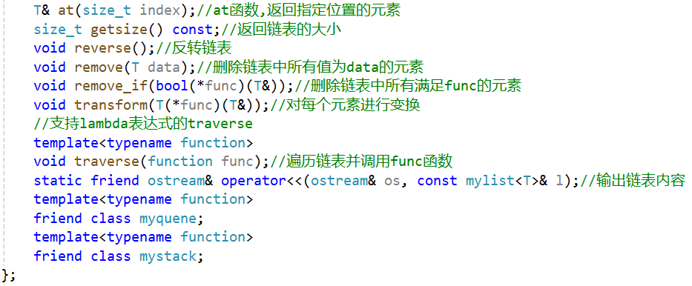

Slide 16
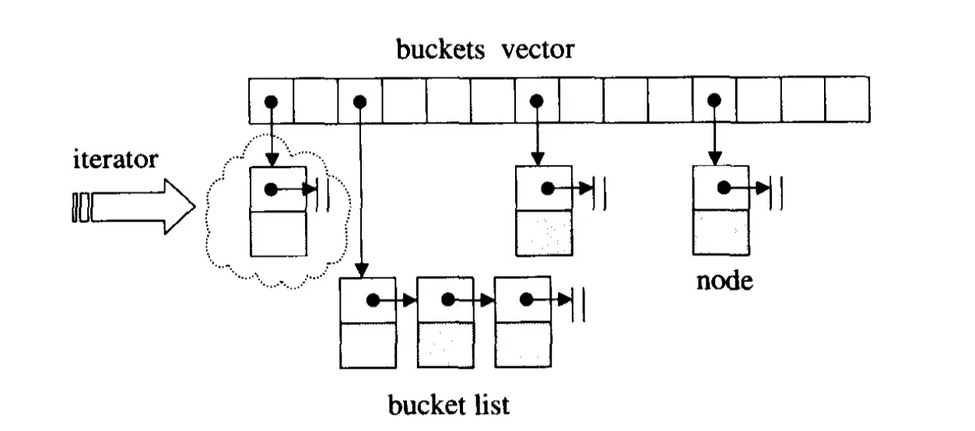
myhash_map类,由4个类（结构体）构成：
1.mypair<K, V>：键值对类，包含两个成员变量first和second，分别表示键和值
2.node<T>：节点类，包含两个成员变量data和next，分别表示键值对和下一个节点的指针
3.myhash_map<K, V>：哈希表类，包含两个成员变量buckets和size，分别表示散列表的桶数组和元素个数
4.myhashmap_iterator<K, V>：迭代器类
myhash_map哈希表的内部结构：数组套链表

Slide 17
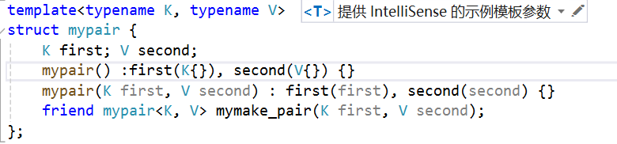
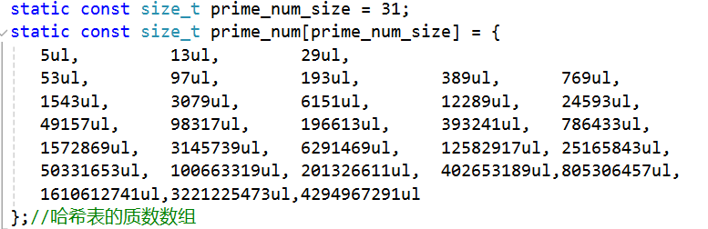
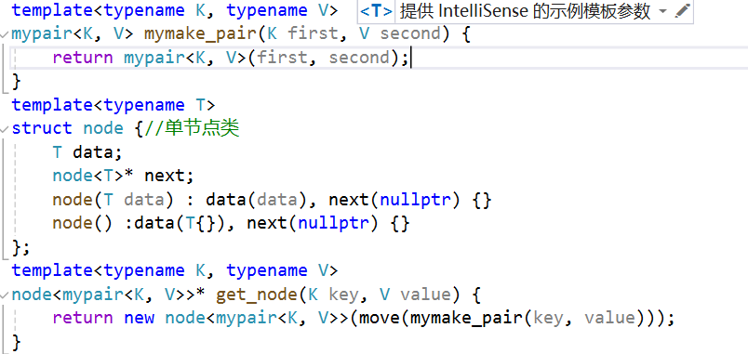

Slide 18
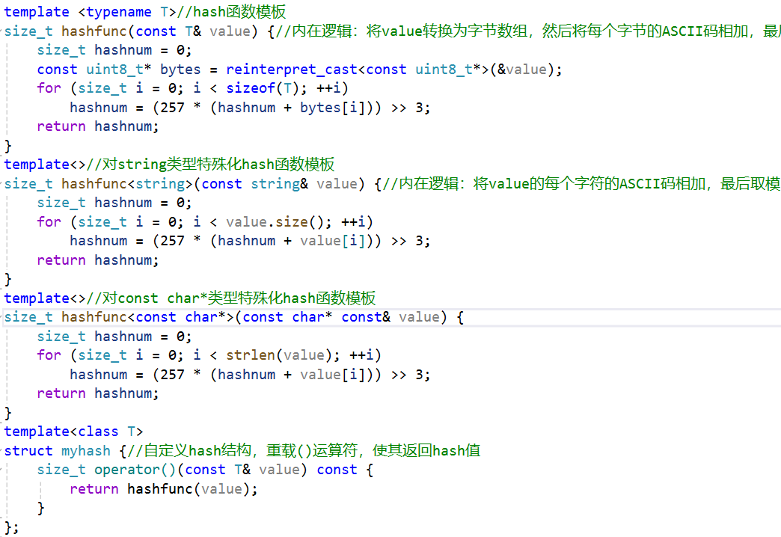

Slide 19
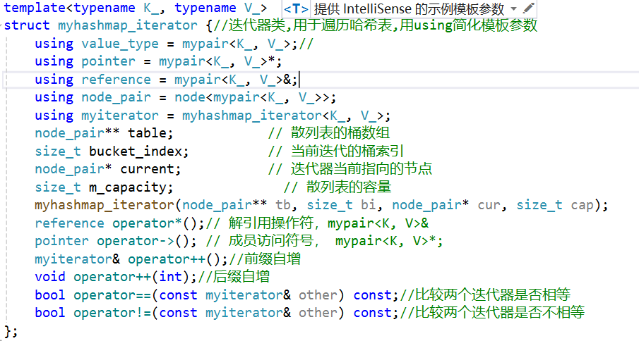
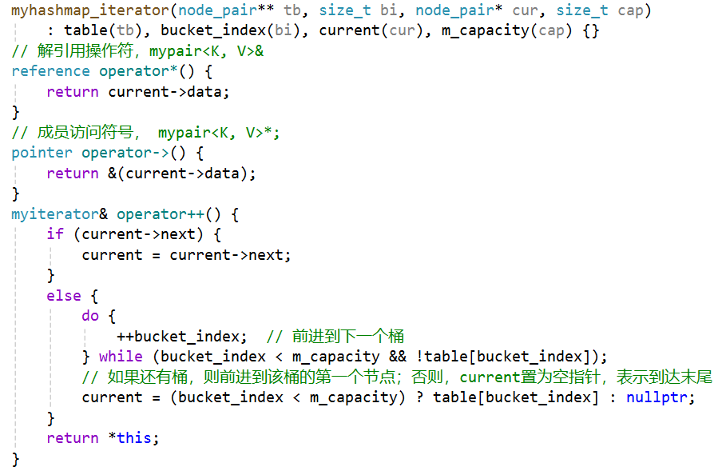

Slide 20
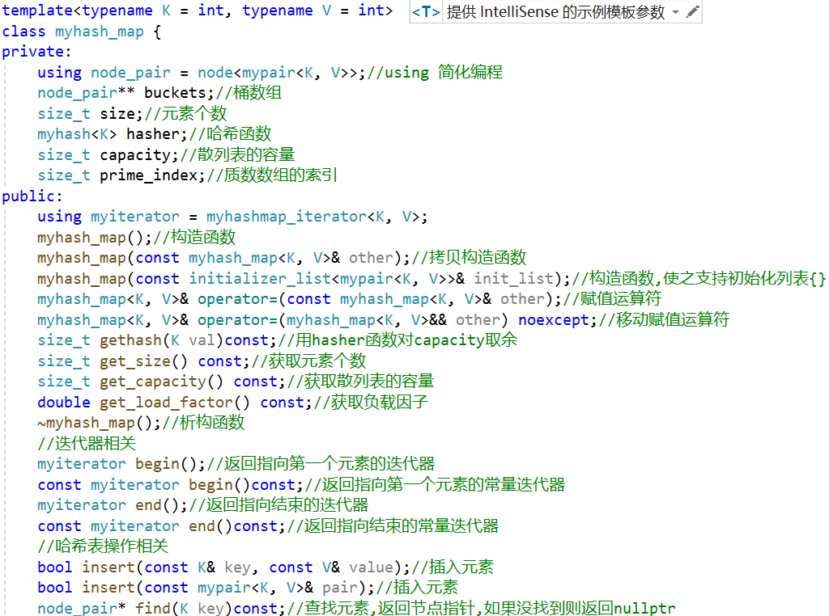
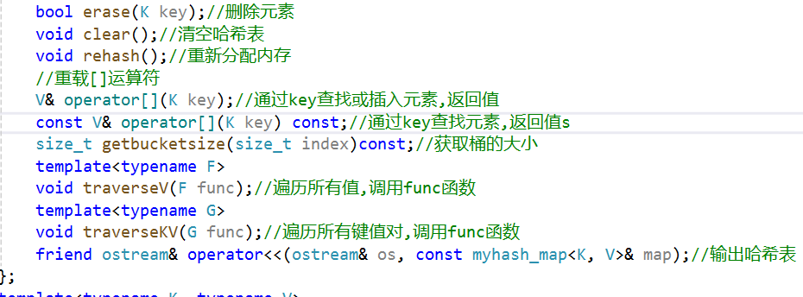

Slide 21
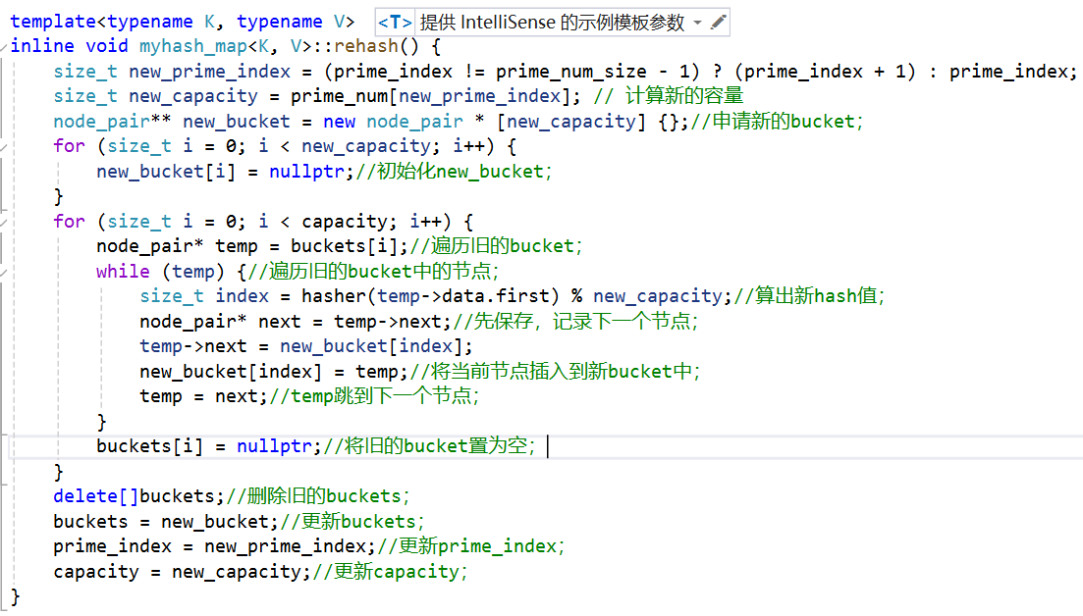
以下为重哈希(rehash)的算法，通过指针的搬移形成；

Slide 22
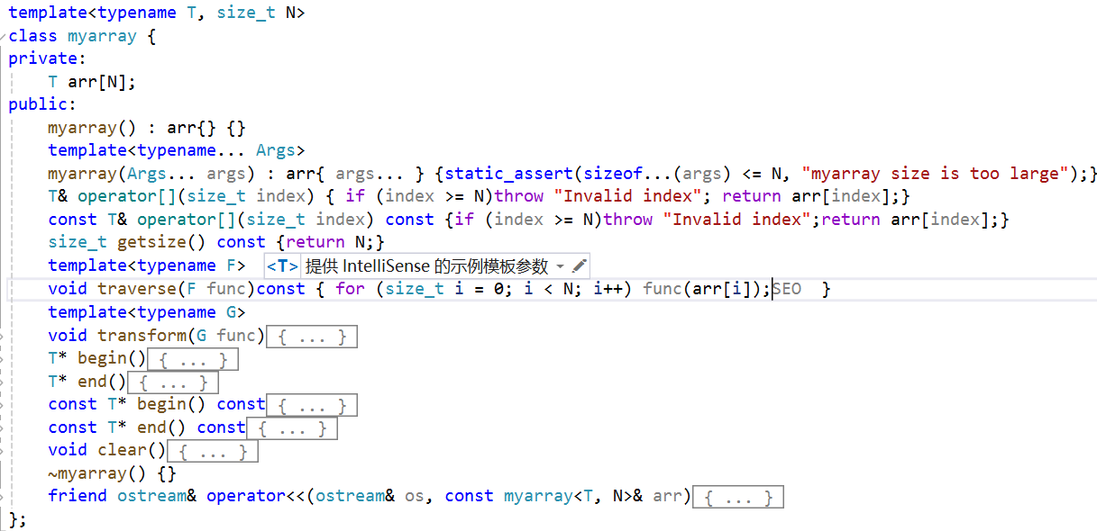
myarray类，用于存放固定大小的数组

Slide 23
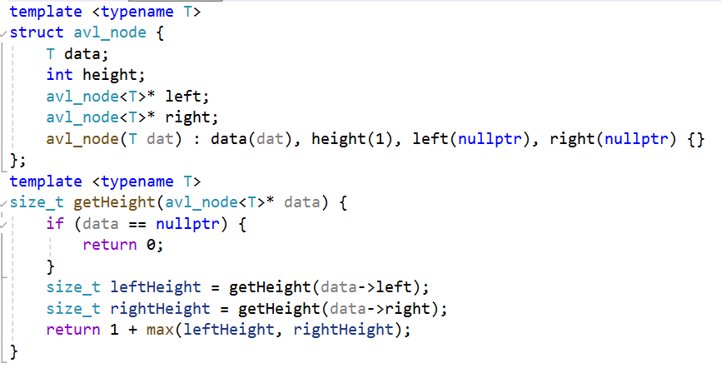
mymap类，用avl树实现
AVL树的节点

Slide 24
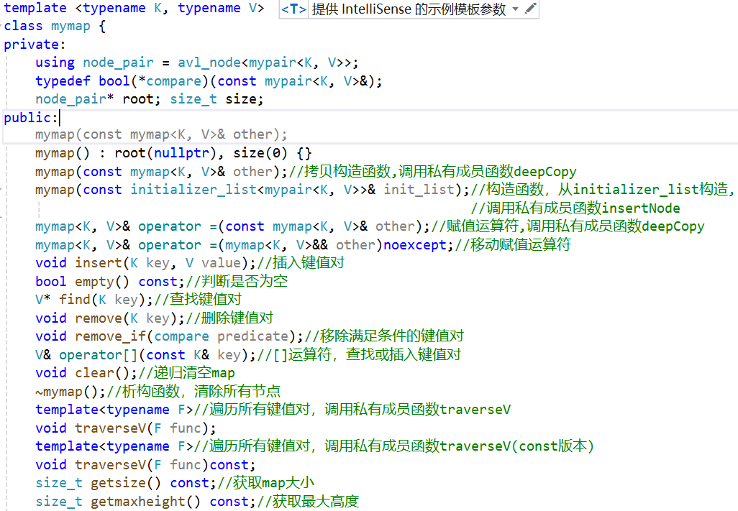
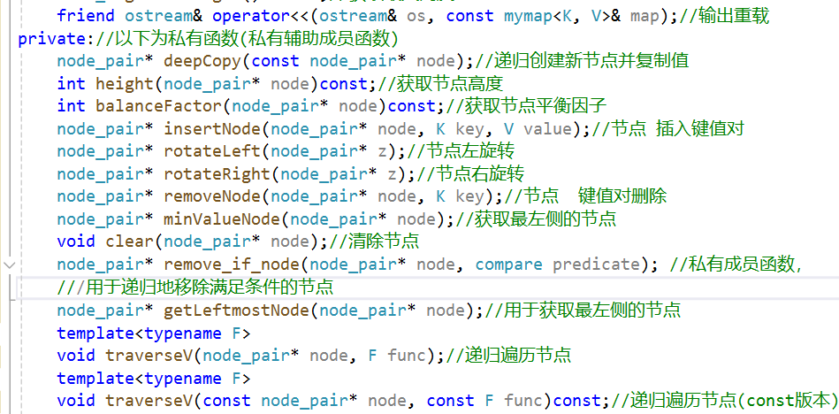

Slide 25
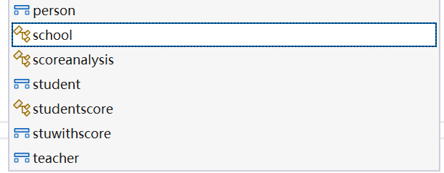
目前我们学校管理系统的大概框架,后续可能添加新的部分；(其中 为结构体， 为类)
//person类，所有人员的基类;
//teacher类，教师类，继承自person类;
//student类，学生类，继承自person类;
//school类，学校类，包含学生和老师等，用myvector和myhash_map实现的聚合类;
//stuwithscore类，用于存放学生信息和成绩的结构体;
//studentscore类，用于存放学生的成绩的，用myvector和myhash_map实现的聚合类;
//scoreanalysis类，用于分析学生的成绩的，用myvector和myhash_map实现的聚合类;

Slide 26
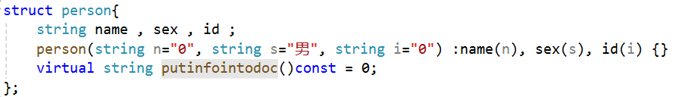
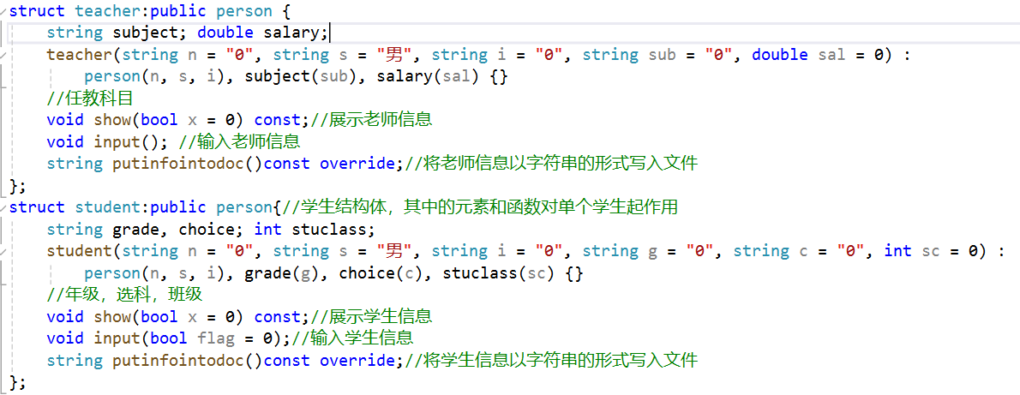

Slide 27
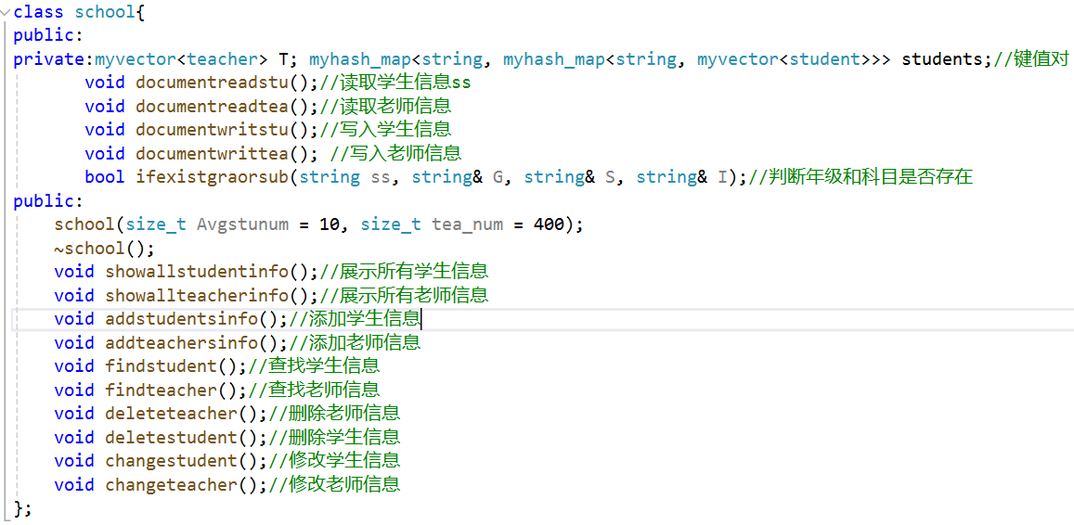
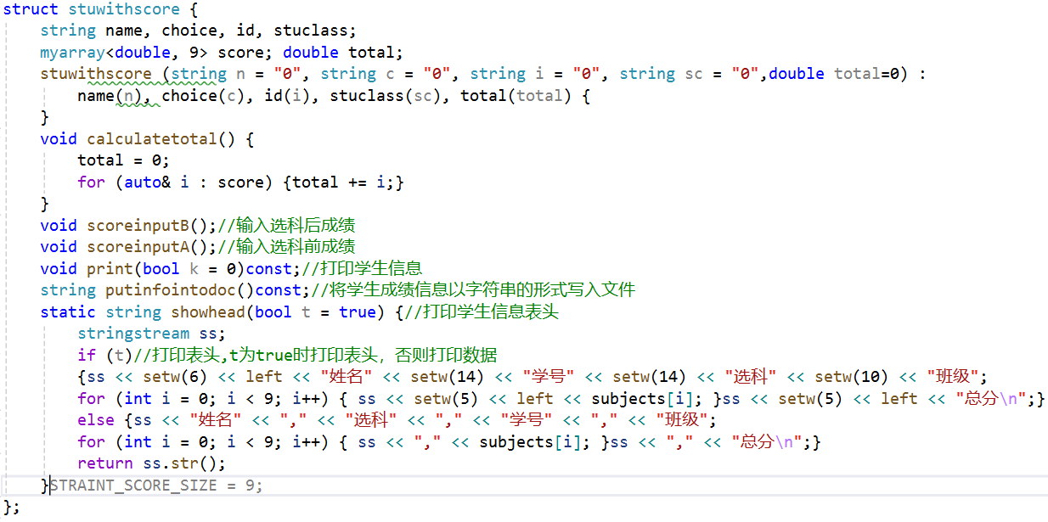

Slide 28
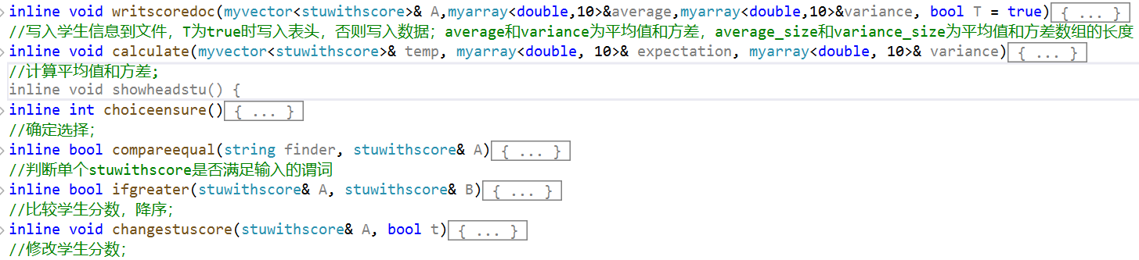
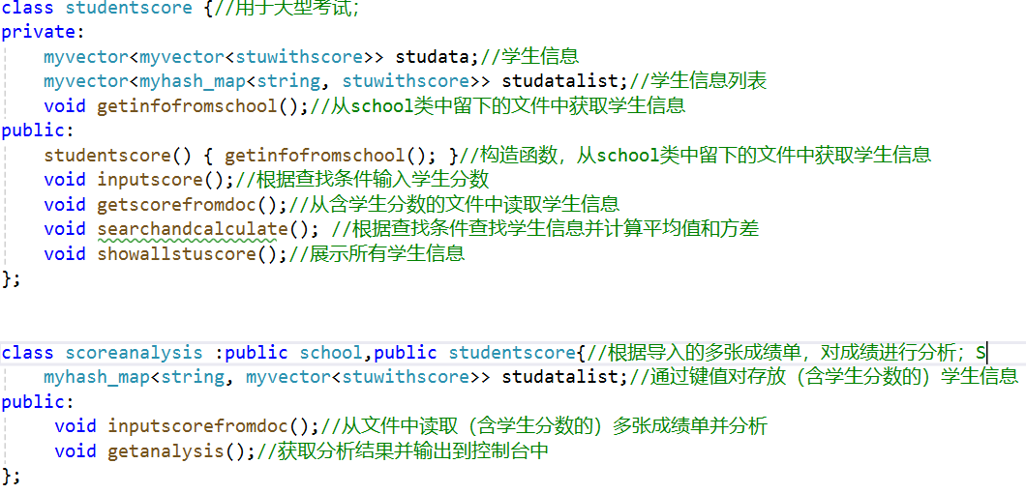
←一些辅助函数

Slide 29
程序介绍
《学生成绩管理系统》小组
组长：朱飞宇
组员：尹康、王昕杰
Thanks For Your Listening

